Slide 1
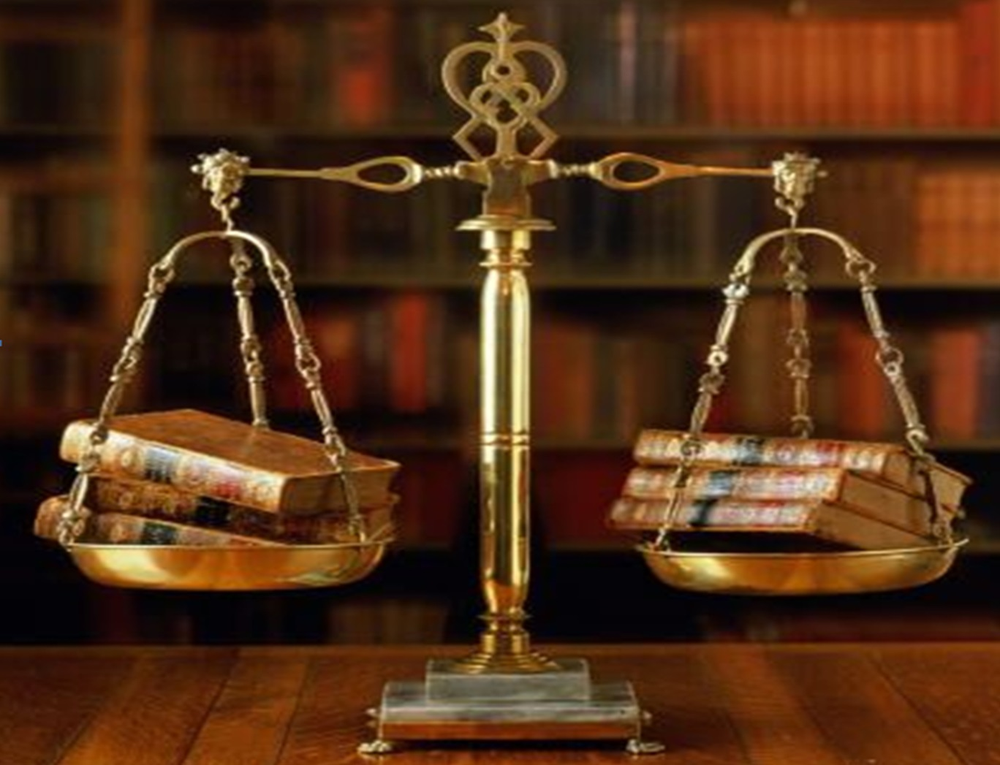
БРЕЙН-РИНГ з правознавства до Дня прав людини

Slide 2
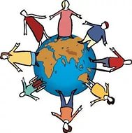
ШВИДШЕ… ШВИДШЕ… ШВИДШЕ…

Slide 3
Коли було прийнято Загальну Декларацію прав людини?

Slide 4
На цій мові розмовляли Юлій Цезар і Цицерон, Юліан Клавдій і Корнелій. У V столітті вона почала вмирати. На ній записані “Пакти і конституції законів та вольностей Війська Запорізького”. Сьогодні цю мову широко використовують в медицині.

Slide 5
Дочка Урана і Геї, друга дружина Зевса. За однією з версій – мати Прометея. Богиня передбачення. Передавала людям повеління Зевса. Хто вона?

Slide 6
У наш час це слово є крилатим словом і юридичним терміном: так називають, наприклад, право постійного члена Ради Безпеки ООН заборонити прийняття рішення, з яким він не згоден. Яке це слово?

Slide 7
У Шрі-Ланці він називається асамблеєю, в Ісландії – альтингом, в старій Англії – «говорильнею» А як він називається в Україні?

Slide 8
Неписані правила поведінки, які склалися в суспільстві історично.

Slide 9
Людина, що виступає носієм різних суспільних відносин у державі.

Slide 10
Повна незалежність держави.

Slide 11
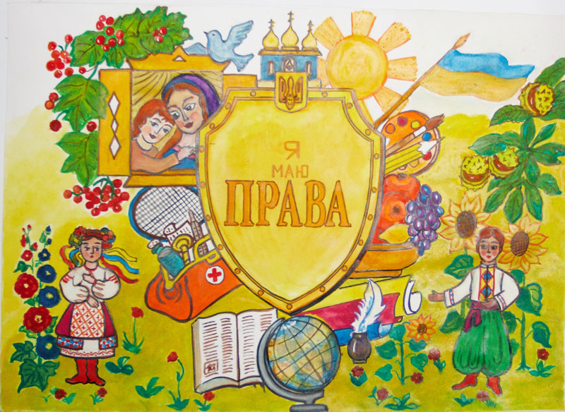
«Юристи – артисти»

Slide 12
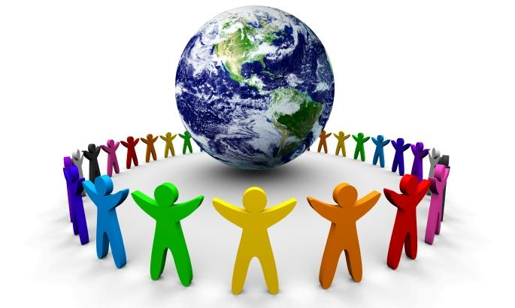
Гра для вболівальнків «А вам слабо?!»

Slide 13
Як ім’я царя Межиріччя, який вперше видав писані закони?

Slide 14
Що означає вислів «що з воза впало, те пропало»?

Slide 15
Закінчіть вислів Сократа: «Моє право махати руками закінчується там, де…»

Slide 16
Яке право порушила мачуха в казці «Дванадцять місяців»?

Slide 17
Яке порушення скоїла лисичка у казці «Зайчикова хатка»?

Slide 18
Як називається перша збірка писаних законів Русі-України і хто її автор?

Slide 19
«Юристи – артисти»

Slide 20
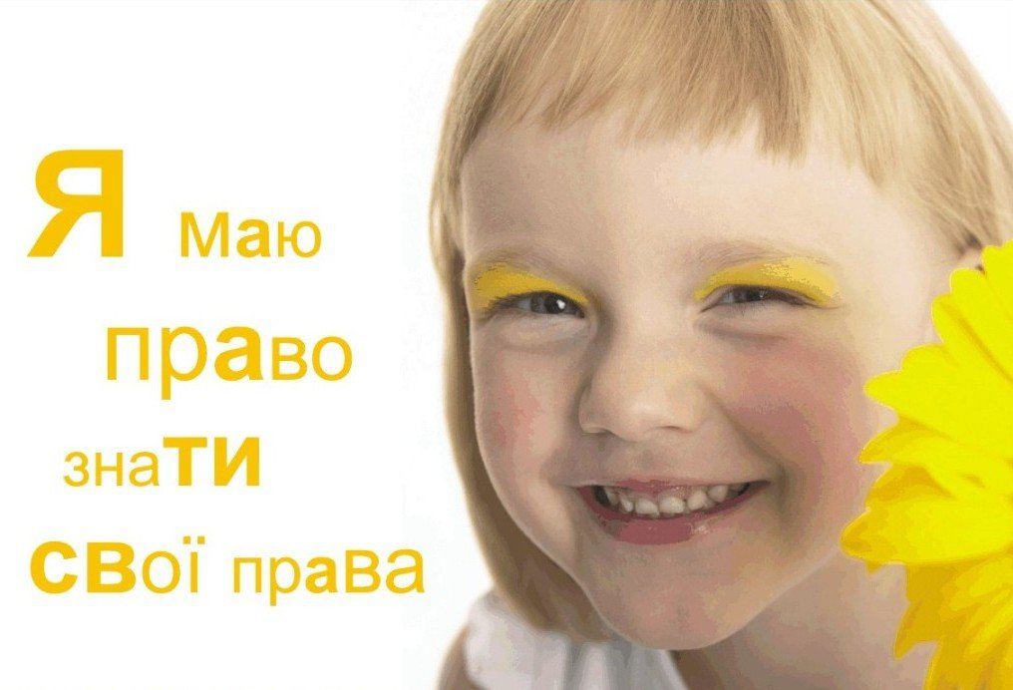
Турнір лідерів

Slide 21
Який київський князь вперше використав тризуб як герб?

Slide 22
Основний документ, який засвідчує приналежність особи до держави.

Slide 23
Хто автор першої української конституції 1710 року?

Slide 24
Хто в Україні є гарантом Конституції?

Slide 25
Який міжнародний документ затверджує права дитини?

Slide 26
Що таке право?

Slide 27
Чорний ящик

Slide 28
Те, що лежить у чорному ящику – народилося на американському континенті, визначає основи державного устрою, є інструментом демократії, має вищу юридичну силу. Що лежить у чорному ящику?

Slide 29
В чорному ящику знаходиться предмет, який давногрецькі філософи вважали найбільшим злом для людини.

Slide 30
В чорному ящику лежить атрибут судді

Slide 31
Ця «пані» заборонена законом в горомадських місцях, часто перебуває в розшуку, приносить шкоду для здоров’я.

Slide 32
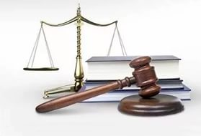
«Знай наших»

Slide 33
Як називається найважливіший документ за яким працює школа?

Slide 34
До якого віку у Україні особа вважається дитиною?

Slide 35
Скільки депутатів засідає у Верховній Раді?

Slide 36
Тому я щиро всім в житті бажаю Зростати гідно справжніми людьми Бо всі ми українці маєм право На цій землі і жити і рости.

